Slide 1

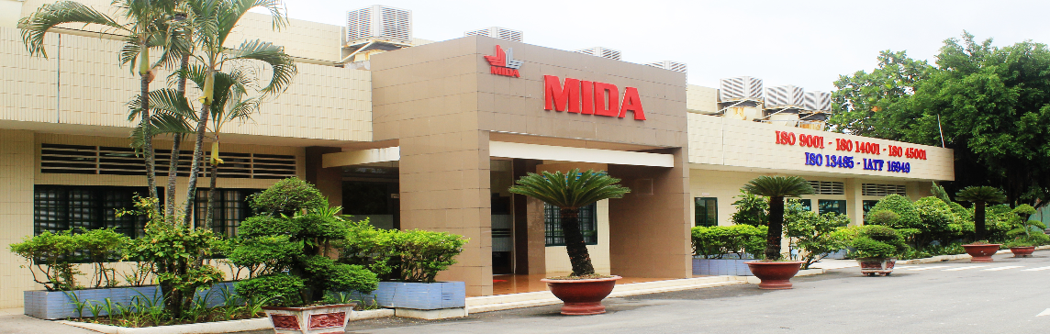
I. TỔNG QUAN CÔNG TY
5. Lĩnh vực sản xuất và công ty thành viên
Lĩnh vực Khuôn Nhựa
Công ty Cổ phần Khuôn Chính Xác Minh Đạt
Thành lập: ngày 04/07/2005
Địa chỉ: Quốc lộ 1A, Ấp 1, xã Mỹ Yên, Huyện Bến Lức, tỉnh Long An
Quy mô: gần 700 nhân viên
Lĩnh vực kinh doanh: sản xuất khuôn

Slide 2
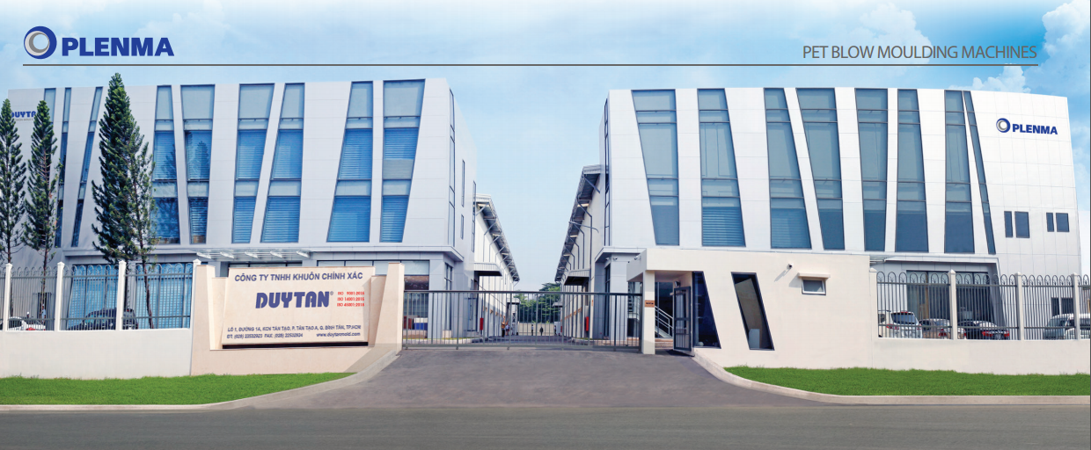
I. TỔNG QUAN CÔNG TY
5. Lĩnh vực sản xuất và công ty thành viên
Lĩnh vực Máy tự động hóa
Công ty TNHH Plenma
Thành lập: ngày 24/03/2020
Địa chỉ: lô 1, đường số 1, KCN Tân Tạo, Quận Bình Tân, TP.HCM
Quy mô: hơn 45 nhân viên
Lĩnh vực kinh doanh: chế tạo máy

Slide 3
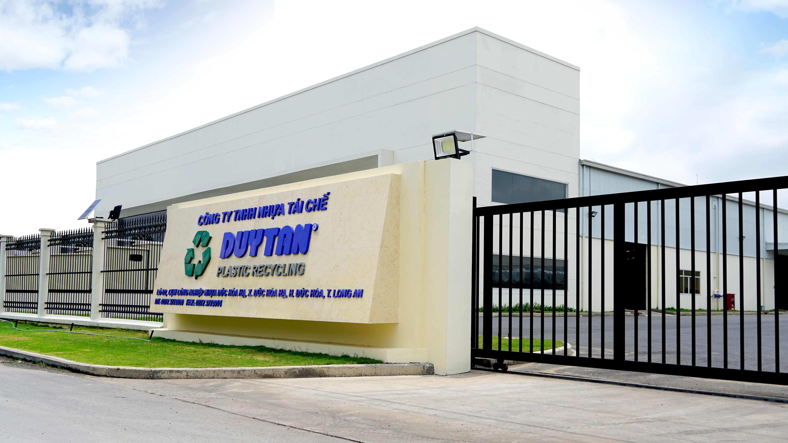
I. TỔNG QUAN CÔNG TY
5. Lĩnh vực sản xuất và công ty thành viên
Lĩnh vực Nhựa Tái chế
Công ty TNHH Nhựa Tái chế Duy Tân
Thành lập: ngày 30/06/2005
Địa chỉ: Lô D2, Cụm công nghiệp Nhựa Đức Hòa Hạ, xã Đức Hòa Hạ, Huyện Đức Hòa, tỉnh Long An
Quy mô: Hơn 500 nhân viên
Lĩnh vực kinh doanh: Hạt nhựa Tái sinh

Slide 4
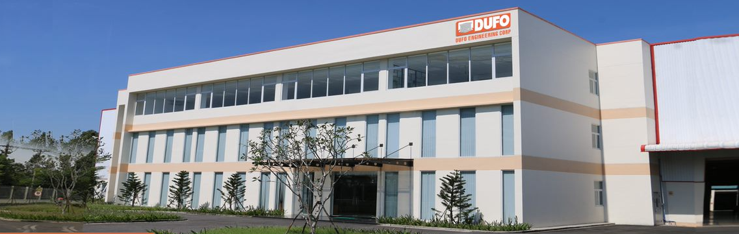
I. TỔNG QUAN CÔNG TY
5. Lĩnh vực sản xuất và công ty thành viên
Lĩnh vực Cơ khí
Công ty Cổ phần Sản Xuất Cơ Khí Duy Phong
Thành lập: ngày 16/04/2009
Địa chỉ: Lô A1-8 Khu Công nghiệp Tây Bắc Củ Chi, Ấp Bàu Tre 2, Xã Tân An Hội, Huyện Củ Chi, Thành phố Hồ Chí Minh.
Quy mô: Hơn 160 nhân viên
Lĩnh vực kinh doanh: gia công cơ khí, máy móc, kim loại

Slide 5
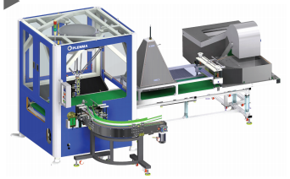
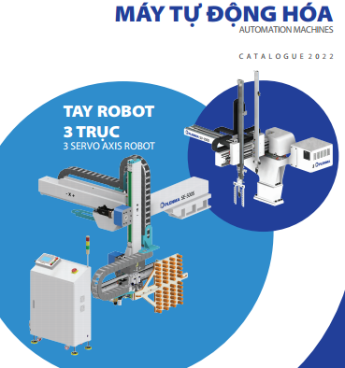
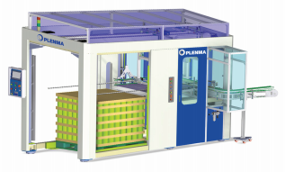
I. TỔNG QUAN CÔNG TY
6. Sản phẩm của chúng ta

Slide 6
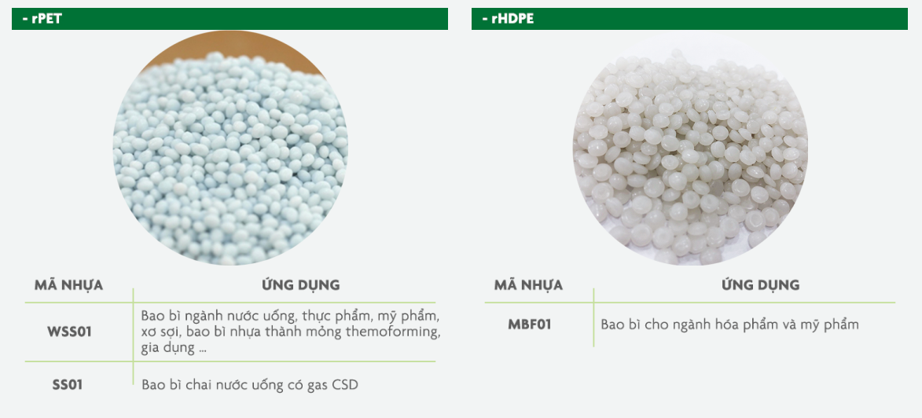
I. TỔNG QUAN CÔNG TY
6. Sản phẩm của chúng ta

Slide 7
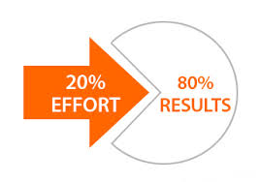
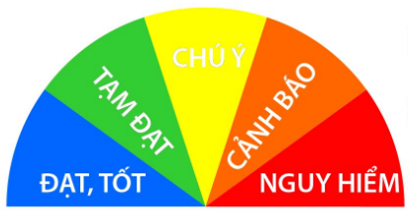

I. TỔNG QUAN CÔNG TY
I. TỔNG QUAN CÔNG TY
2. Văn hóa Duy Tân
Các công cụ quản lý chất lượng
P
D
C
A
PDCAs (Plan – Do – Check – Act – Standardize)
S
Quản trị là PDCAs
Trong bất kỳ công việc gì, luôn tuân thủ vòng tròn P – D – C – A – S
Pareto (80 - 20)
20% nỗ lực tạo ra 80% kết quả
Tập trung vào các việc trọng điểm
CHÚ Ý
Quản lý trực quan (Visual control)
Sử dụng các phương pháp có thể hỗ trợ cho việc quản lý bằng cách quan sát như: biểu đồ, lưu đồ, hình ảnh…
3 Hiện (Hiện trường – hiện vật – hiện trạng)
Đến hiện trường, quan sát hiện vật để giải quyết hiện trạng
Notes:
Thêm slide cloud words các văn hóa Duy Tân

